Slide 1
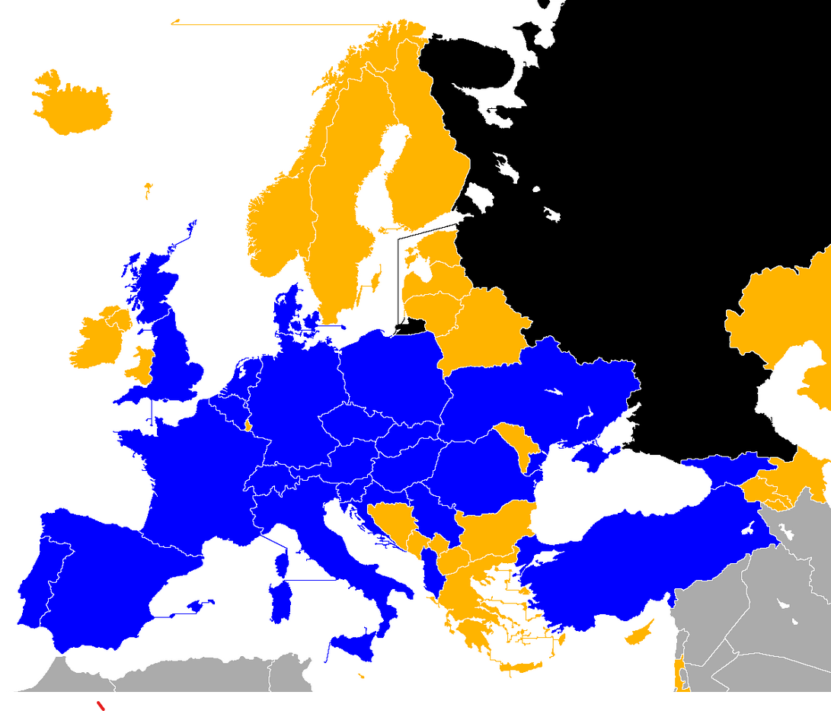
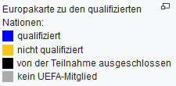
Trage die Länder ein
Cc by sa wikipedia.org Fussball Europameisterschaft_2024

Slide 2
Geografie Europa Fussball EM 2024
Trage zuerst die qualifizierten Länder ein. Dann alle Länder
20 Rumänien RO
21 Schweden SE
22 Slowakei SK
23 Slowenien SI
24 Spanien ES
25 Tschechien CZ
26 Ungarn HU
27 Zypern CY
28 Albanien AL
29 Bosnien und Herzegowina BA
30 Georgien GE
31 Moldau MD
32 Montenegro ME
33 Nordmazedonien MK
34 Serbien RS
35 Türkei TR
36 Ukraine UA
37 Vereinigtes Königreich GB
38 Schweiz CH
39 Russland RU
1 Belgien BE
2 Bulgarien BG
3 Dänemark DK
4 Deutschland DE
5 Estland EE
6 Finnland FI
7 Frankreich FR
8 Griechenland GR
9 Irland IE
10 Italien IT
11 Kroatien HR
12 Lettland LV
13 Litauen LT
14 Luxemburg LU
15 Malta MT
16 Niederlande NL
17 Österreich AT
18 Polen PL
19 Portugal PT

Slide 3
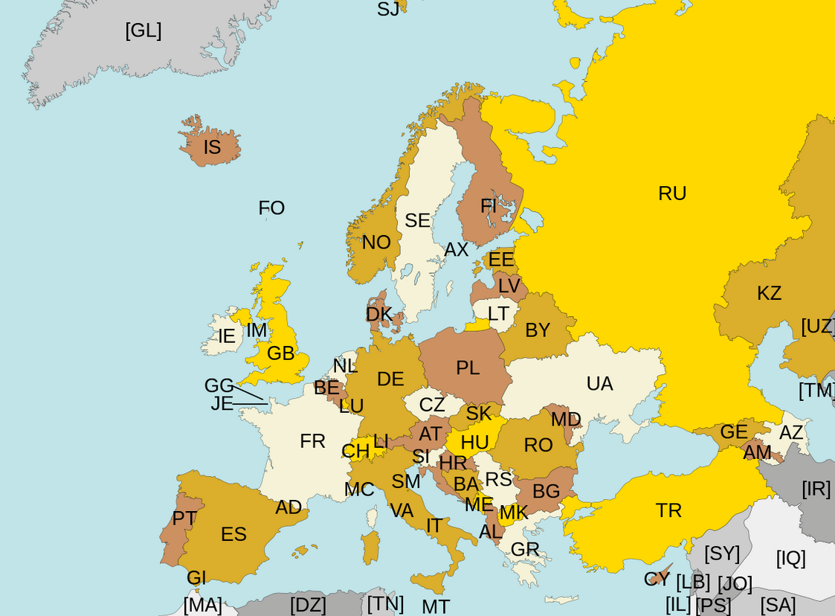
https://en.wikipedia.org/wiki/ISO_3166-1_alpha-2#/media/File:Europe_ISO_3166-1.svg
Lösung und Zusatzaufgabe
Welche Länder sind hier zusätzlich auf dieser Karte?
Júlio Reis, CC BY-SA 3.0 <https://creativecommons.org/licenses/by-sa/3.0>, via Wikimedia Commons

